Slide 1
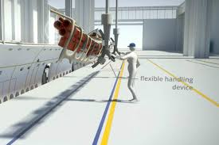
Dimensionnement et ordonnancement d’un atelier avec ressources de transport
Journées STP / Colmar, le 04/11/2016
Thèse commencée le 01/10/2016
Emna LAAJILI
Directeurs de Thèse Co-Directeur | MANIER Marie-Ange NICOD Jean-Marc LAMROUS Sid | HDR, OPERA/UTBM Professeur, FEMTO-ST/DISC UFR ST MdC, OPERA/UTBM
www.utbm.fr
OPERA
OPERA
OPtimisation Et RéseAux
OPtimisation Et RéseAux
Notes:
Good morning,
Thank you all very much for coming today.
Let me introduce myself; my name is Zaher AL CHAMI
And I am a Phd student at the University of technology of Belfort-Montbéliard in France
Today I am going to explain to you how we solved the selective Pickup and delivery problem with time windows and Paired demands which is a variant of pickup and delivery problem using a new model.

Slide 2
Contexte général
Dimensionnement et ordonnancement agile : automatiser et optimiser les productions manufacturières de demain…avec un degré de flexibilité, de réactivité et d’adaptabilité aux modifications de la demande.
(Re)-dimensionnement
Nombre ressources de transport (et traitement ?)
Ordonnancement
Opérations de traitement et transport
Application aux ateliers de traitement de surface (HSP : Hoist Design and Scheduling Problem)

Slide 3
Objectifs de la thèse
Un modèle mathématique flexible
En fonction de plusieurs paramètres d’entrée, ordonnancement d’opérations sur plusieurs ressources, et avec des contraintes de fenêtres temporelles.
Des algorithmes par métaheuristiques
Proposer une séquence adaptative de l’enchainement des opérations minimisant le nombre de robots donc l'énergie dépensée.
Un simulateur décisionnel interactif
Imager la séquence trouvée et la calibrer pour de possibles nouveaux ajustements.

Slide 4
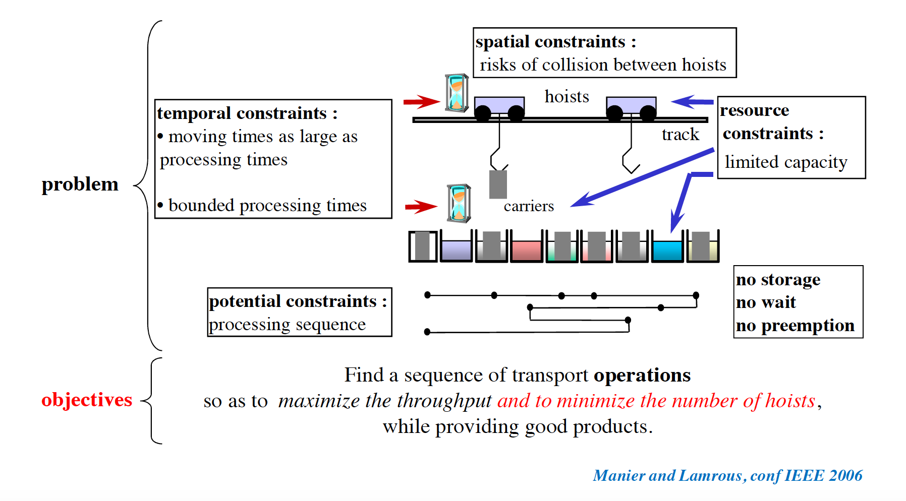
Design and Hoist Scheduling Problem (electroplating facilities)
Etat de l’art
Modèle
Optimisation
Evaluation
Simulation (SAD)

Slide 5
Positionnement du problème traité : a Cyclic Hoist Scheduling Problem
Etat de l’art
Modèle
Optimisation
Evaluation
Simulation (SAD)
Notation (Manier and Bloch, 2003)
CHSP | mh, mt, 1 / / ass | /nop | $T_{min}$ , ${mh}_{min}$
HSP cyclique
Le(s) critère(s) à optimiser :
Minimiser la période
Minimiser le nombre des robots
Capacité unitaire des cuves
Plusieurs robots
Le nombre des opérations de la séquence de traitement
Nombre des cuves (tanks)
Les stations de chargement/déchargement sont associées

Slide 6
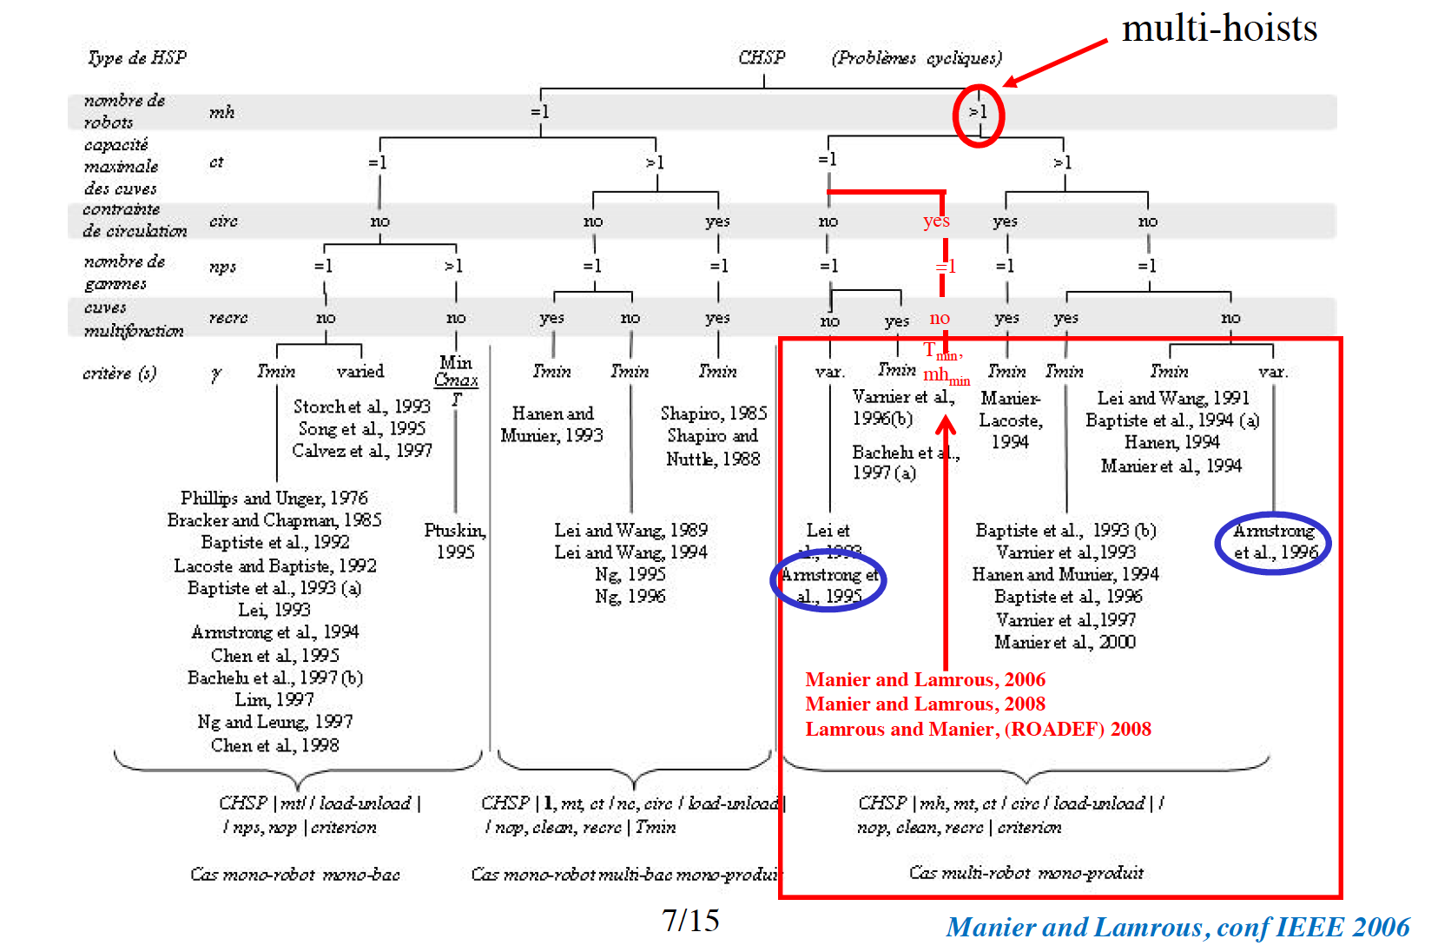
Une taxinomie de modèles (Manier and Bloch, 2003)
Etat de l’art
Modèle
Optimisation
Evaluation
Simulation (SAD)
Etat de l’art sur les travaux récents en cours

Slide 7
Modélisation du CHSP
Etat de l’art
Modèle
Optimisation
Evaluation
Simulation (SAD)

Slide 8
Originalité : Codage des mouvements à vide M.-A. Manier, S. Lamrous (JMMA 2008)
Etat de l’art
Modèle
Optimisation
Evaluation
Simulation (SAD)
Une solution est représentée par un vecteur de taille variable entre 0 et n.
Le couple ij de deux éléments successives du vecteur traduit un mouvement à vide (i, j) de la cuve i à la cuve j
Les mouvements à vide associés sont : (5,2), (2,6), (6,3), et (3,5)
On ajoute les mouvements à vide fictifs : (1,1) et (4,4)
On obtient un nombre de séquences cycliques donnant ainsi que le nombre de robots nécessaires
Solution | 5 | 2 | 6 | 3
Robot 1 | 1 | 2 | 6 | 1 | 1
Robot 2 | 2 | 3 | 5 | 6 | 3 | 4 | 4 | 5 | 2

Slide 9
Perspective : Intégrer l’évitement de collision dans le modèle mathématique
Etat de l’art
Modèle
Optimisation
Evaluation
Simulation (SAD)
Le programme linéaire actuel n’intègre pas de formulations gérant la détection de collision
Interrogations :
L’Intégrer dans le modèle mathématique ou vérification a posteriori par simulation ?!
Quelles implications pour la résolution ?
temps de réponse pour l’évaluation des solutions via le solveur MIPL ?
l’impact sur l’espace de recherche ?! …

Slide 10
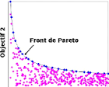
Parallélisme pour un front de Pareto
Etat de l’art
Modèle
Optimisation
Evaluation
Simulation (SAD)
Temps de cycle
Nbr. de robots

Slide 11
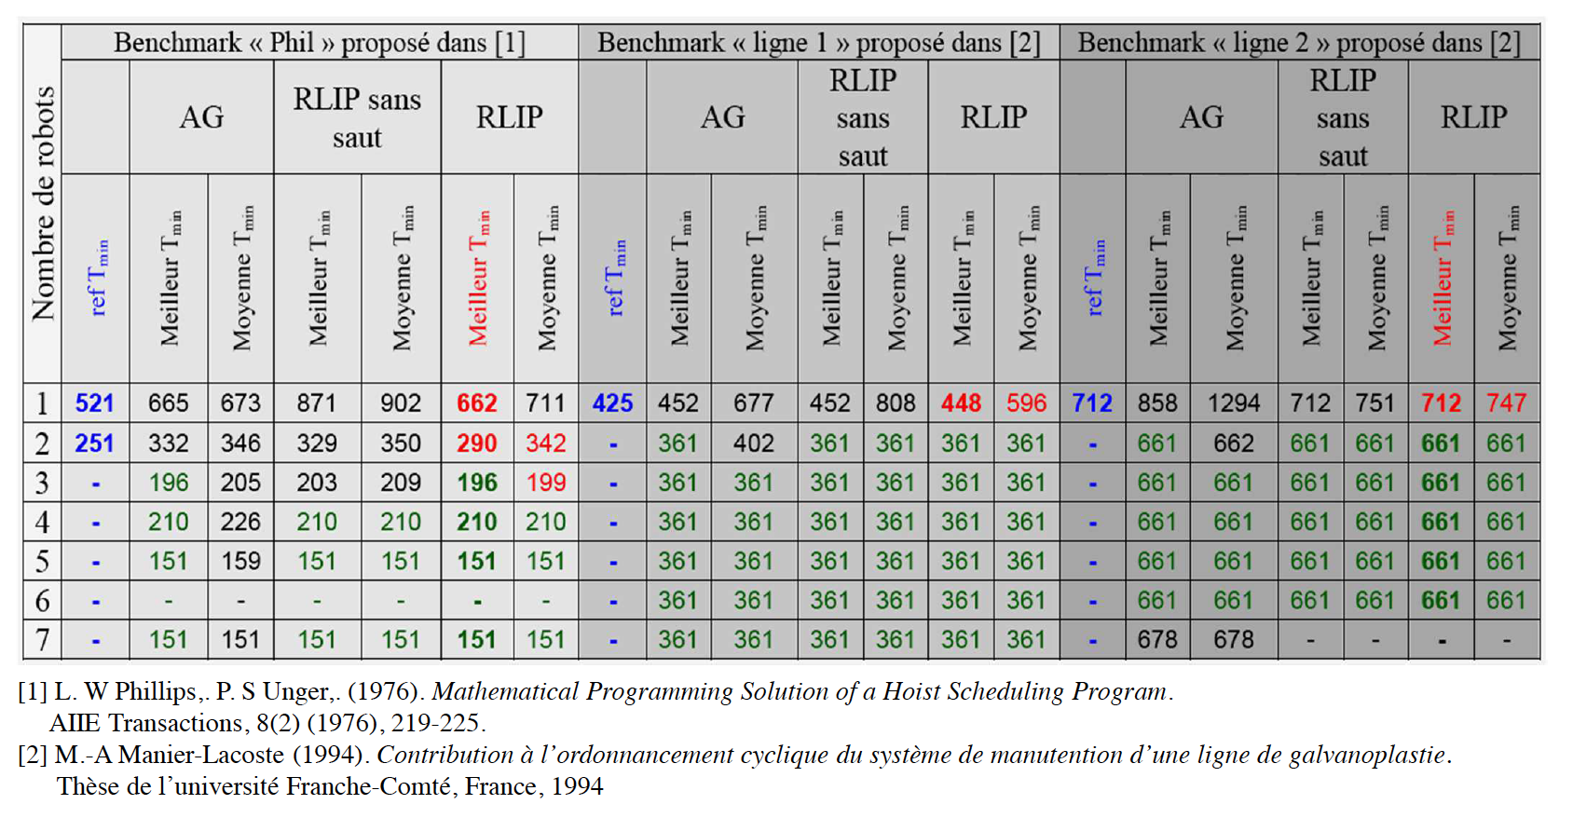
Evaluation sur des :
Etat de l’art
Modèle
Optimisation
Evaluation
Simulation (SAD)
Benchmarks de la littérature
Benchmarks de l’équipe (en cours de construction)

Slide 12
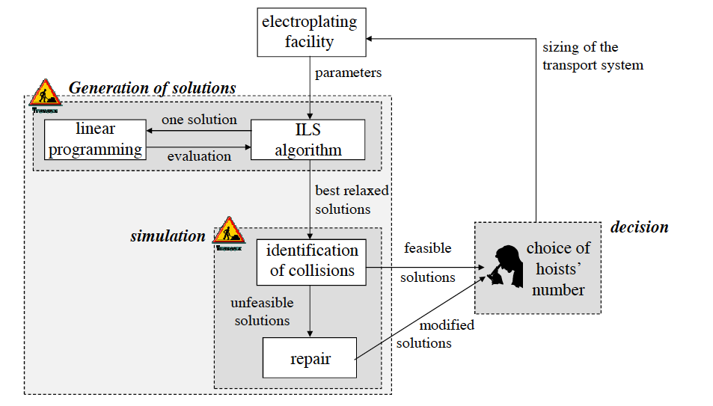
Système d’aide à la décision
Etat de l’art
Modèle
Optimisation
Evaluation
Simulation (SAD)
Algorithm

Slide 13
Merci de votre attention

